Slide 1
KIRIKLAR
ÇIKIKLAR
BURKULMALAR

Slide 2
KIRIK ÇEŞİTLERİ
KIRIK: Kemik bütünlüğünün bozulmasıdır. Kırıklar,darbe sonucu yada kendiliğinden oluşur.
KIRIK ÇEŞİTLERİ
Kapalı kırık: Kemik bütünlüğü bozulmuştur. Ancak deri sağlamdır.
Açık kırık: Deri bütünlüğü bozulmuştur. Kemik uçları dışarı çıkabilir, beraberinde kanama ve enfeksiyon riski taşırlar.

Slide 4
KIRIK BELİRTİLERİ
Hareketle artan ağrı,
Şekil bozukluğu, hareket kaybı
Ödem , kanama nedeniyle morarma,
Ağrılı bölgelerin tespiti için elle muayene yapılmalıdır

Slide 5
KIRIĞIN YOL AÇABİLECEĞİ OLUMSUZ DURUMLAR
Kırık yanındaki damar,sinir,kaslarda yaralanma ve sıkışma (kırık bölgede nabız alınamaması, solukluk,soğukluk)
Parçalı kırıklarda kanamaya bağlı şok

Slide 6
KIRIKLARDA İLK YARDIM
Açık kırık varsa tespitten önce yara üzeri kapatılmalıdır
Kırık bölgede sık aralıklarla ısı kontrol edilmelidir
Kol ve bacaklar yukarıda tutulmalıdır
Hasta yaralı sıcak tutulmalıdır
Tıbbi yardım sağlanmalıdır.

Slide 7
KIRIKLARDA İLK YARDIM
Hayatı tehdit eden yaralanmalara öncelik verilmelidir.
Hasta yaralı hareket ettirilmemelidir.
Kol etkilenmişse yüzük,saat vb. eşyalar çıkarılmalıdır.
Kırık şüphesi olan bölge ani hareketlerden kaçınarak sopa,karton, tahta gibi sert malzemelerle yakındaki eklemleri içine alacak şekilde tespit edilmelidir.

Slide 8
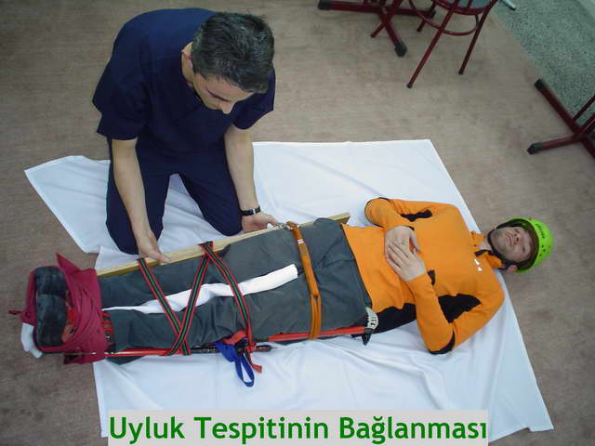
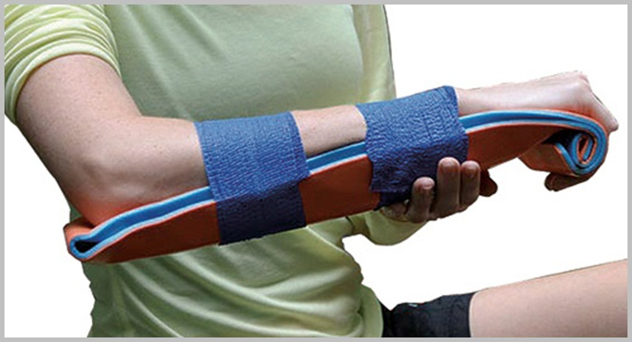

Slide 9
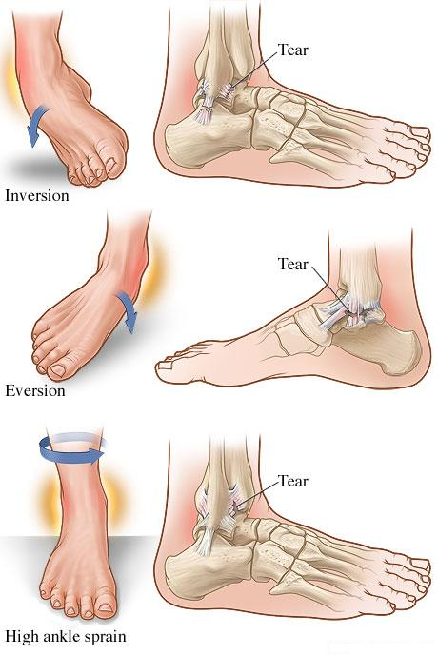
BURKULMALAR
BURKULMA:
Eklem yüzeylerinin anlık olarak ayrılmasıdır. Zorlamalar sonucu oluşur.
Belirtiler;
Burkulan bölgede ağrı,
Kızarıklık,
Şişlik,
İşlev kaybı.

Slide 10
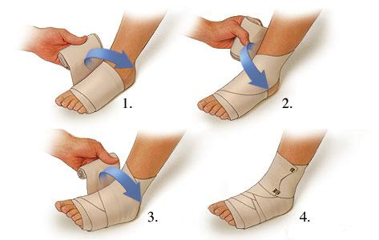
BURKULMALAR
İlk yardım
Sıkıştırıcı bir bandajla burkulan eklem tespit edilir.
Şişliği azaltmak için bölge yukarı kaldırılır.
Hareket ettirilmez.
Acil tıbbi yardım sağlanır.

Slide 11
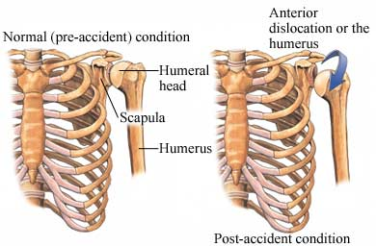
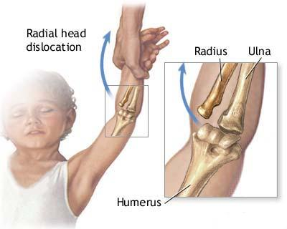
ÇIKIKLAR
ÇIKIK
Eklem yüzeylerinin kalıcı olarak ayrılmasıdır.
Kendiliğinden normal konuma dönemez.
Belirtiler;
Yoğun ağrı,
Kızarıklık, şişlik,
İşlev kaybı.

Slide 12
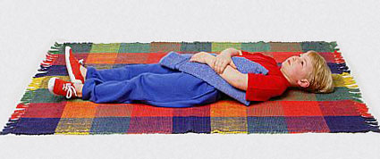
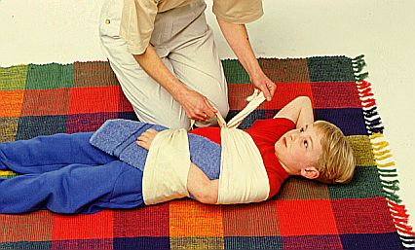
ÇIKIKTA İLK YARDIM
Eklem bulunduğu şekilde tespit edilir.
Bölgede nabız,deri rengi ve ısısı kontrol edilir.
Çıkık yerine oturtulmaya çalışılmaz!!
Hasta/ yaralıya ağızdan hiçbir şey verilmez.
Tıbbi yardım sağlanır.

Slide 13
KIRIK-ÇIKIK VE BURKULMALARDA TESPİT UYGULAMALARI
Tespit yapılırken yaralı bölge sabit tutulmalıdır.
Yara varsa, üzeri temiz bir bezle kapatılmalıdır.
Tespit edilecek bölge önce yumuşak malzeme ile kaplanmalıdır.

Slide 14
KIRIK-ÇIKIK VE BURKULMALARDA TESPİT UYGULAMALARI
Yaralı bölge nasıl bulunduysa öyle tespit edilmeli,düzeltilmeye çalışılmamalıdır.
Tespit;kırık,çıkık, burkulmanın üstünde ve altında kalan eklemleri de içerecek şekilde yapılmalıdır.

Slide 15
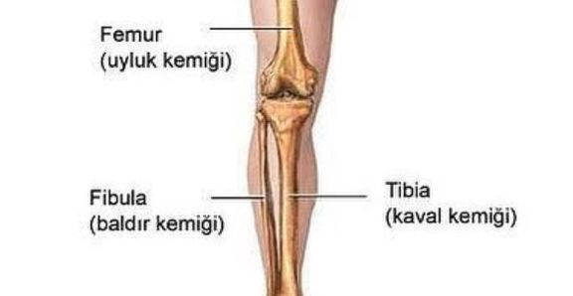
UYLUK KEMİĞİ
Femur veya uyluk kemiği, memelilerin vücutlarındaki en uzun, en hacimli ve en güçlü kemiktir. Kalçanın ve dizin bir bölümünü oluşturur. Femur sözcüğü, uyluk sözcüğünün Latince'sidir.

Slide 16
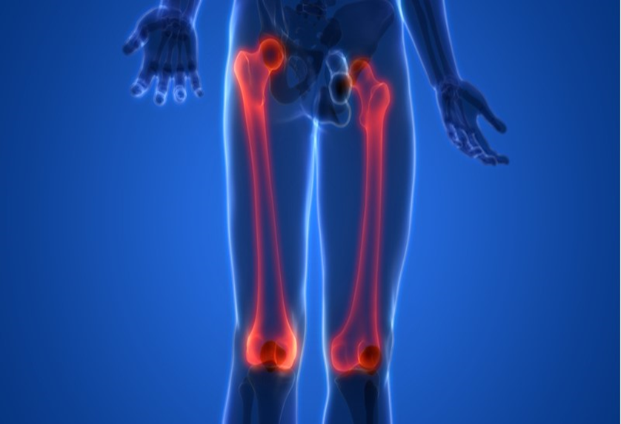
UYLUK KEMİĞİ TESPİTİ
Uyluk kemiği kırığında;
Kırık olan ayağı diğer ayaktan daha kısa ve yan dönmüş olarak bulursunuz.
Bu durumda tespitten önce ayağı hafifçe düzeltmeniz gerekmektedir.

Slide 17
Diz kapağı ile kalça arasında tek bir uzun kemik vardır: Femur. Femur (uyluk kemiği) kırıklarında bacağı hareket ettirmeye çalışmak kaslarda spazma yol açar, bu da ciddi ağrıya neden olur. Bacak stabil değildir ve kırığın altındaki bölgenin kontrolü tam olarak kaybedilmiştir.
Bacak doğal olmayan bir pozisyondadır ve ayak parmakları dışa dönüktür. Kırılmış bacak, bacak kaslarının çekmesinden dolayı sağlam olandan kısa görünür. Kırılan kemiğin femoral arteri kesmesi nedeniyle çok ciddi kanama meydana gelebilir. Buna bağlı şok genellikle ağır olur.
Yukarıda anlatılan genel prosedüre ek olarak, bacağı nazikçe uzatın, biri iç biri dış tarafa gelmek üzere iki adet destek uygulayın. Dıştaki destek ayaktan koltuk altına, içteki ayaktan kasığa kadar uzanmalıdır. Ayak bileği, diz, kalçanın altı, pelvis çevresi, ve koltuk altından bağlanarak sağlamlaştırılır Kırık kemiğe destek sağlamak amacıyla, bacaklar birbirine de bağlanabilir. Kazazedeyi işleminin sonuna dek hareket ettirmeyin.

Slide 19
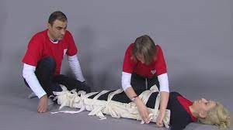

Slide 20
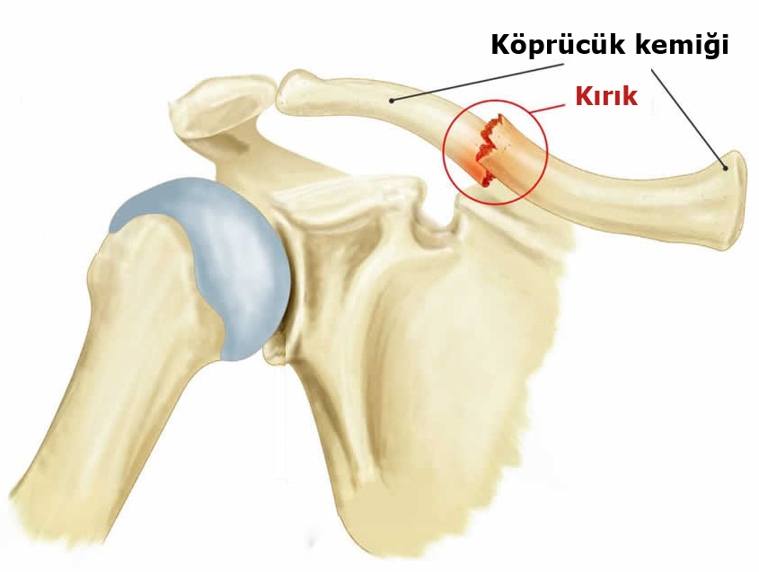
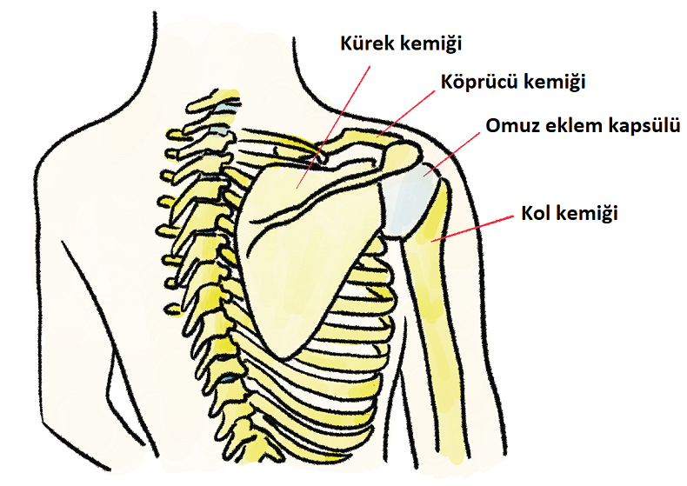

Slide 21
Kol ve köprücük kemiği kırığı tespiti
Koltuk altına yumuşak malzeme yerleştirilir.Kol askısı yerleştirilir, Üçgen bandaj yaralının gövdesinin üzerinde, üçgenin tepesi dirsek tarafına, tabanı gövdeyle aynı hizada olacak şekilde yerleştirilir.
El dirsek hizasında bükülü olarak göğsün alt kısmına yerleştirilir. Üçgen bandajın iki ucu yaralının boynuna düğümlenir, tespit edilen elin parmakları görülebilir şekilde olmalıdır,
Kol askısı desteği, göğüs boşluğu ve yaralı kol üzerine yerleştirilir (geniş dış bandajda yerleştirilebilir.), böylelikle vücuda yapışık bir şekilde yaralı kol ve omuz eklemi sabitlenmiş olur.

Slide 22
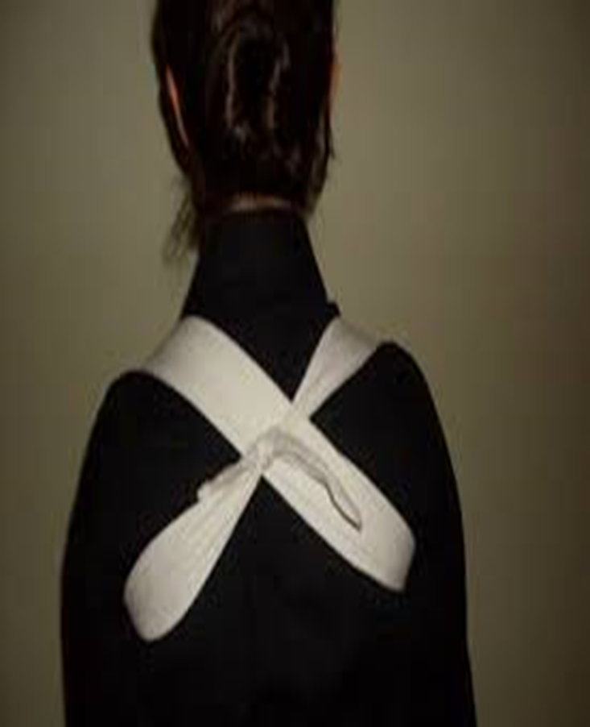
köprücük kemiği kırığı tespiti

Slide 24
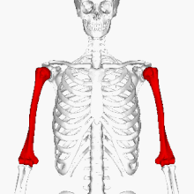
Pazı kemiği

Slide 25
Pazı kemiği kırığı tespiti:
Sert tespit malzemesiyle yapılır, Kırık kemiği tespit edecek olan malzemeler yerleştirilmeden önce, kolun altına (koltuk boşluğundan yararlanılarak) iki şerit yerleştirilir,
Malzemelerden kısa olanı koltuk altından itibaren dirseği içine alacak şekilde yerleştirilir,
Uzun olanı omuzla dirseği içine alacak şekilde yerleştirilir.
Daha önceden yerleştirilen şeritlerle bağlanarak tespit edilir. Şeritler çok kısa bağlanmamalıdır,
Dirseği tespit için kol askısı takılır.
Omur tespiti için, göğüs ve yaralı kol üzerinden geniş kumaş şerit veya üçgen bandaj uygulanır.

Slide 27
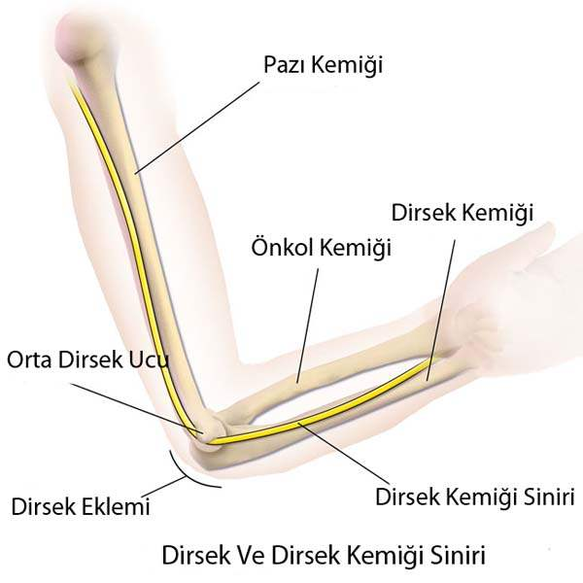

Slide 28
ÜÇGEN SARGI

Slide 29
Dirsek kırığı tespiti:
Kol gergin vaziyette bulunduysa, hastanın vücudu boyunca gergin ve deri ile arası yumuşak malzemeyle doldurulmuş tespit malzemeleri yardımıyla tespit edilir, Eğer bükülmüş vaziyette bulunduysa, bir kol askısı desteği yardımıyla tespit edilir.

Slide 31
Kol askısıyla ön kol, bilek ve el tespiti:
Kırık dirsek ve bilek ekleminin hareketini önlemek için yaralı ön kolun altına üçgen kol askısı yerleştirilir. Hasta/yaralının boynunun arkasına üçgenin iki ucu düğümlenir.Aşırı hareket etmesini engellemek için, geniş bir bandaj yardımıyla gövdeye bağlanır.

Slide 32
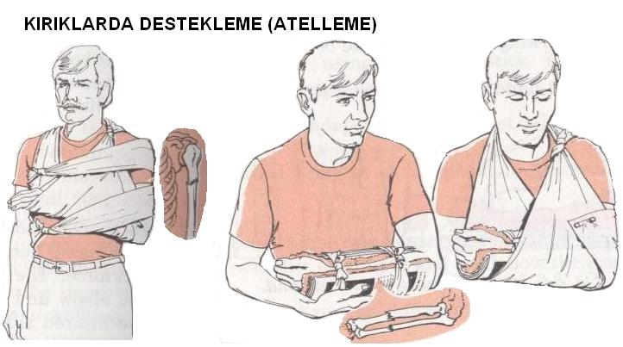

Slide 33
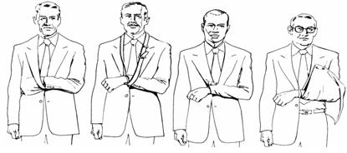

Slide 35
Pelvis kemiği kırığı tespiti:
Her iki bacak arasına bir dolgu malzemesi konur. Sekiz şeklindeki bir bandajla bilekler tespit edilir, Doğal boşlukların altından (dizler ve bilekler) bandajları kaydırmak ve iki tanesi kalça ve dizler arasında diğer ikisi dizler ve bilekler arasında olacak şekilde düğümlenerek tespit edilir. Bütün düğümler aynı tarafta olmalıdır.

Slide 36
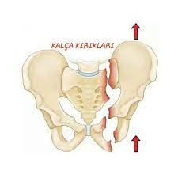

Slide 37
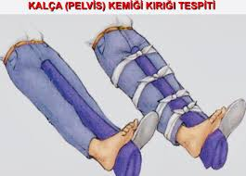

Slide 38
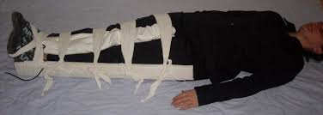

Slide 39
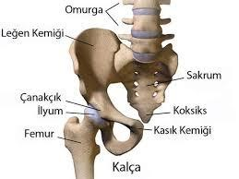

Slide 40
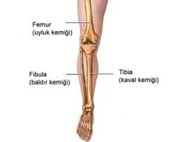
Kaval kemiği

Slide 41
Kaval kemiğinin tespiti:
Uyluk kemiği kırığı tespitindeki gibidir.Bacaklar tutulur ve yavaşça çekilir.Doğal boşluklar kullanılarak (dizlerin altı, bileklerin altı) yaralı bacağın altından kumaş şeritler geçirilir.Uygun bir şekilde yumuşak dolgu malzemesiyle desteklenmiş tespit malzemelerinden biri iç tarafta kasıktan ayağa kadar, diğer tarafta kalçadan ayağa kadar yerleştirilir,Ayaklardan başlanarak şeritler dış tespit malzemesi üzerinde düğümlenerek bağlanır. Bilek hizasındaki bandaj ayak tabanı üzerine sekiz şeklinde düğümlenir.

Slide 42
KAVAL KEMİĞİNİN TESPİTİ

Slide 43
Bileğin / ayağın tespiti:
Yaralının ayakkabıları çıkarılmadan bağları çözülür. Bilek seviyesinde sarılmış sekiz şeklinde bir bandajla her iki ayak birlikte tespit edilir ve yumuşak malzemelerle iyice kaplanmış (rulo yapılmış bir battaniye) bir yüzeye dayamak suretiyle bacakları yukarıda tutmak gerekir.

Slide 44
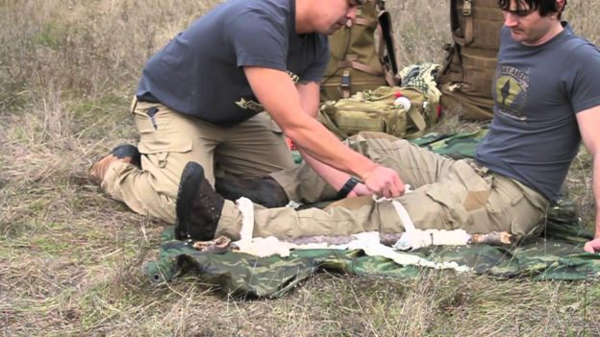

Slide 46
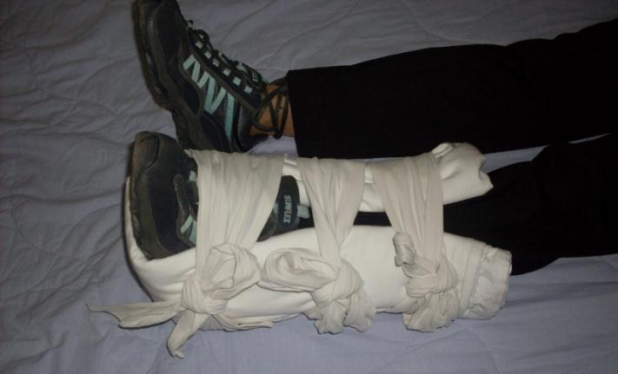

Slide 49
DİZ KAPAĞI TESPİTİ

Slide 51
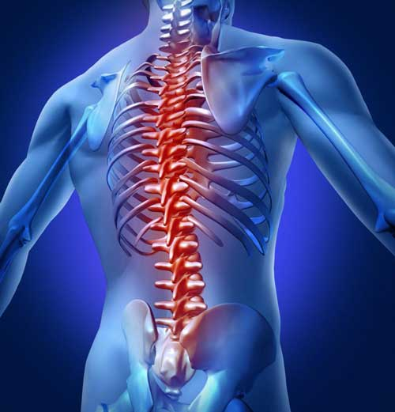

Slide 52
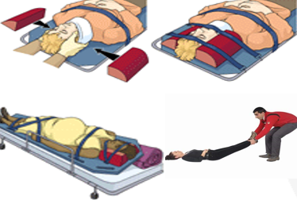

Slide 56
Özet
KIRIK: Kemik bütünlüğünün bozulmasıdır. Kırıklar,darbe sonucu yada kendiliğinden oluşur.
Kırıklarda ilk yardım

